Slide 1
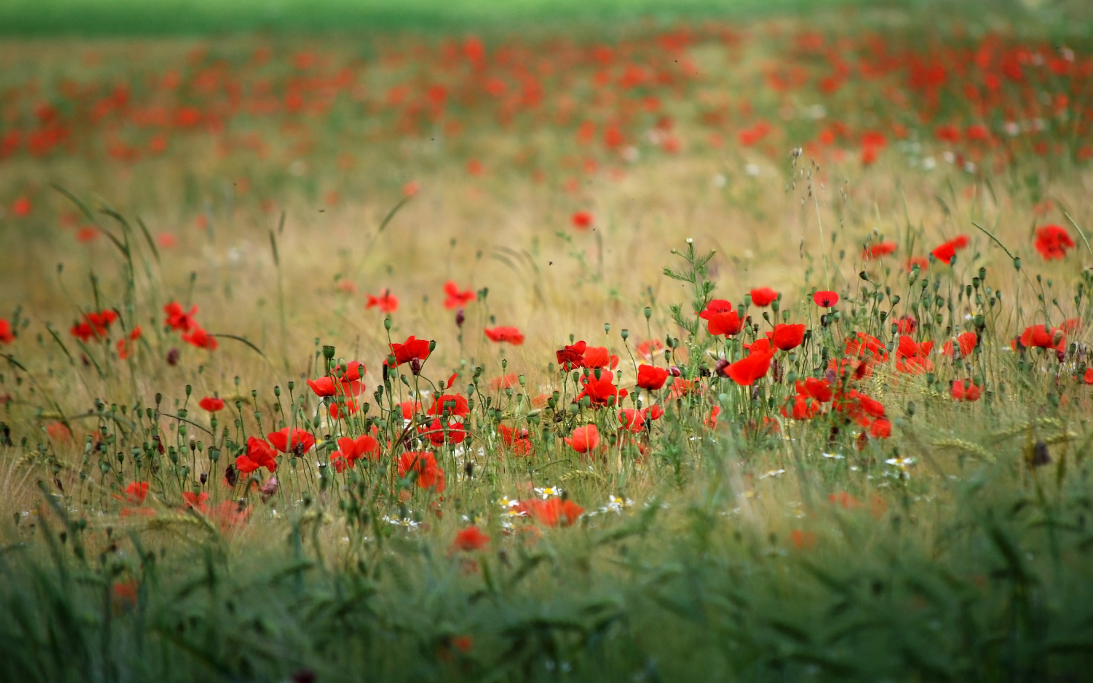
Асканія-Нова
Підготував
ліцеїст групи ПЛГ
Ліщук Назарій

Slide 2
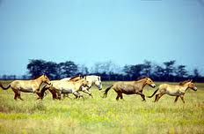
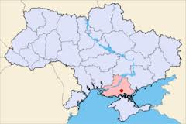
Розташування і назва
«Аска́нія-Но́ва» — науково-дослідна установа в системі Академії аграрних наук України, державний заповідник заснований в 1898 році Фрідріхом Фальц-Фейном.
Розташований в смт Асканія-Нова Чаплинського району Херсонської області .
Назву місцевості дав один з її попередніх власників — герцог Ангальт-Кетенський в 1841 році на честь маєтку Асканія в Німеччині.

Slide 3
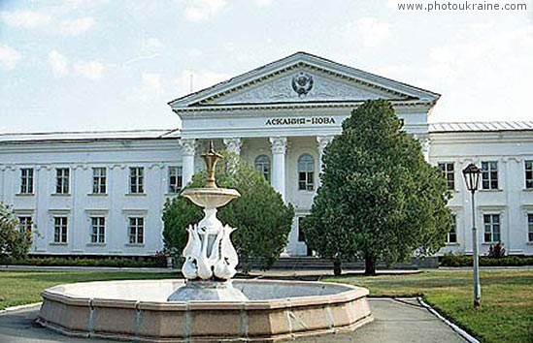
Історія
Заповідник був заснований в 1898 році Ф. Фальц-Фейном.
У 1983 р. заповідник Асканія-Нова реорганізовано у біосферний заповідник.
У 1984 р. заповідник включено до Міжнародної мережі біосферних резерватів ЮНЕСКО.
У 1993 р. Україна підтверджує статус біосферного заповідника «Асканія-Нова» ім. Ф. Е. Фальц-Фейна НАН України.

Slide 4
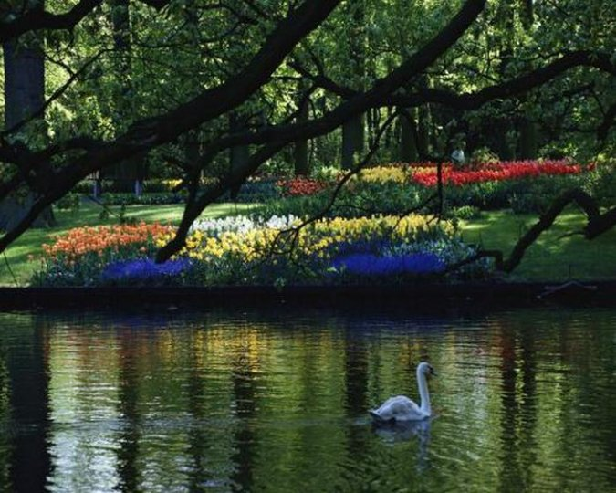
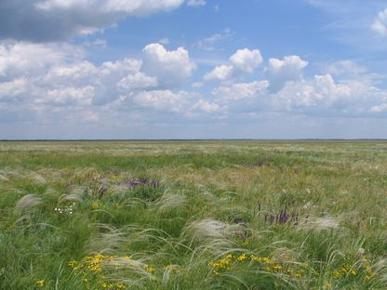
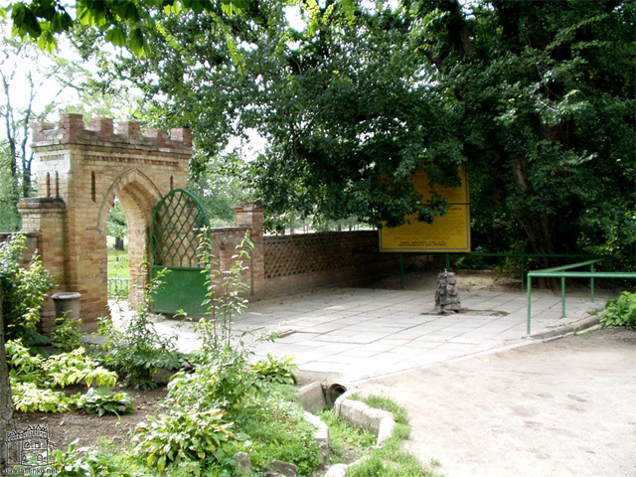
Природні ресурси
Площа заповідника становить 33 307,6 га, з них 11 054 га — «абсолютно заповідна» степова зона. Асканійський степ вважається типчаково -ковиловим. У заповіднику є не менше 1155 видів членистоногих, 7 видів земноводних та плазунів, 18 видів ссавців, в різні пори року пролітає більше 270 видів птахів, з яких 107 видів залишаються на гніздування. Крім того, тут ростуть 478 вищих рослин. У «Червону книгу України» занесено 13 видів вищих рослин, 3 види грибів та 4 — лишайників.

Slide 5
Територіальний розподіл
Територія заповідника розділена на три великі частини : «Північну» ,«Великий Чапельський під», «Південну» ( яку поділено на «Стару» та «Успенівку» )
В Асканії-Новій розташований один з найбільших на півдні України штучно вирощених лісів, старий ботанічний сад, аклиматизаційний зоологічний парк, орнітопарк.
«Великий Чапельський під» . Це територія з нижчим рівнем ґрунту десь на 9 метрів в порівнянні з іншими ділянками, звідси назва — під, низовина. Саме тут скупчуються талі води, що важливо для заповідника. «Великий Чапельський під» є водно-болотним угіддям заповідника міжнародного значення. Тут табуни диких копитних тварин, загалом до 1000 голів, більшу частину року перебувають на вільному випасі.

Slide 6
Рослини з « Червоної книги»
Карагана скіфська (Caragana scythica)
Ковила українська (Stipa ucrainica)
Ковила Лессінга (Stipa lessingiana)
Ковила волосиста (Stipa capillata)
Тюльпан Шренка (Tulipa schrencii)
Тюльпан скіфський (Tulipa scythica)Ніде, крім Асканії, не зустрічається
Рябчик великий або шаховий, (Fritillaria meleagris)
На території заповідника розташований ботанічний сад

Slide 7
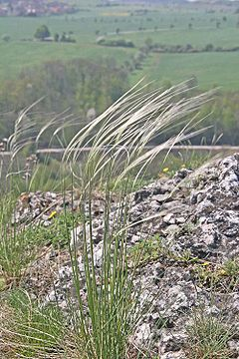
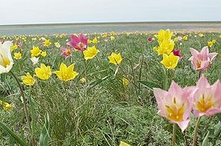
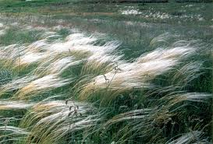
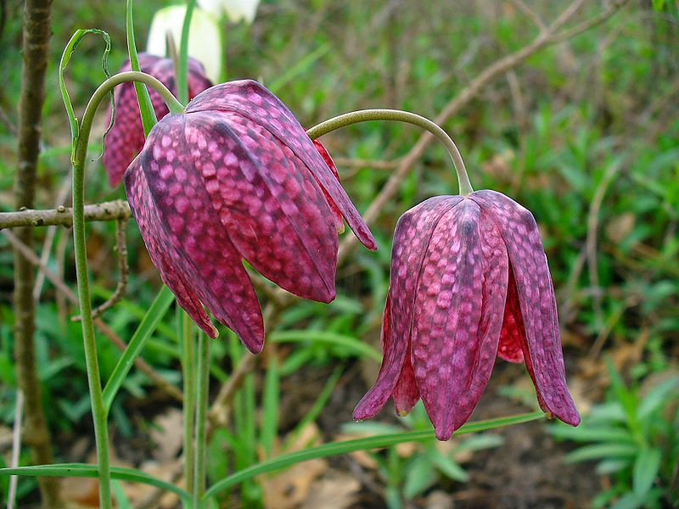
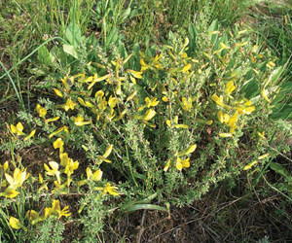

Slide 8
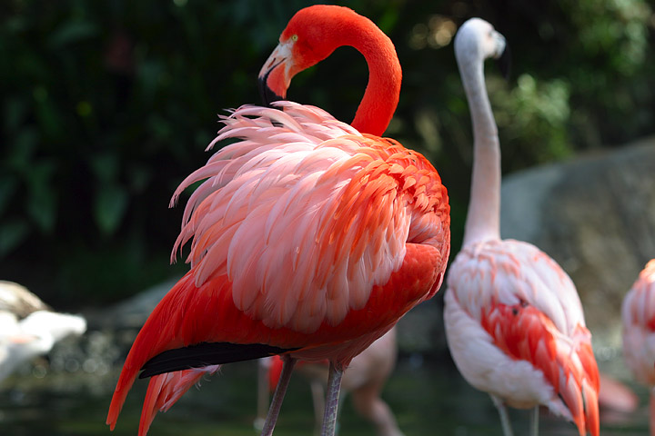
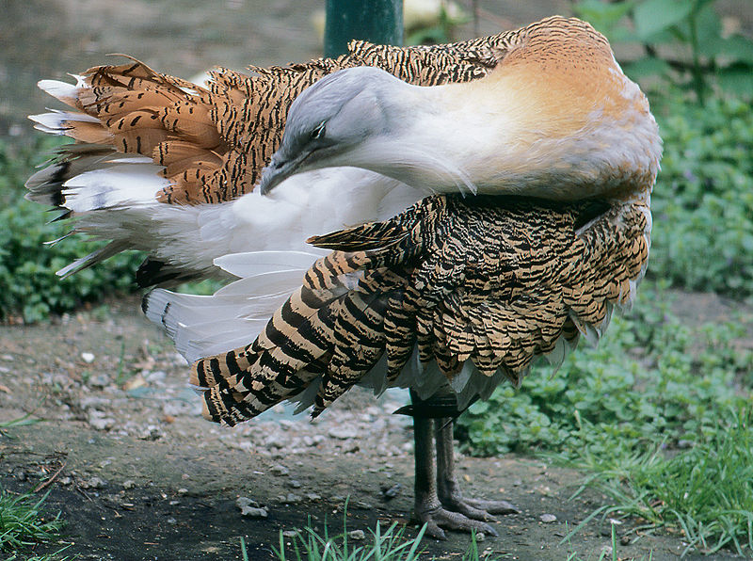
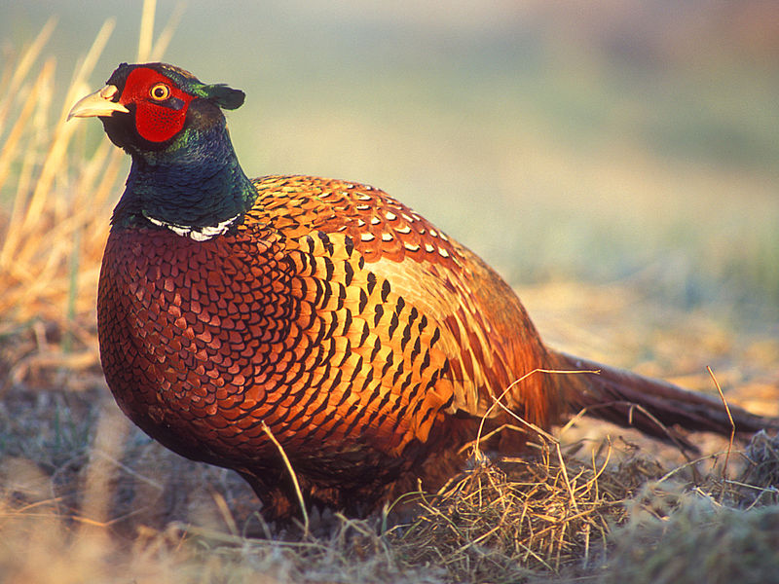
Тварини
Заповідник утримує близько 800 різновидів диких копитних та гібридних форм свиней, оленів, коней Пржевальського, бізонів, антилоп, баранів, биків, верблюдів, лам, віслюків куланів, шотландських поні.
На території зоопарку розташований орнітопарк. Там нараховують більш ніж 60 різновидів птахів — лебеді, фазани, качки, лелеки, гуси єгипетські та індійські, страуси.

Slide 9
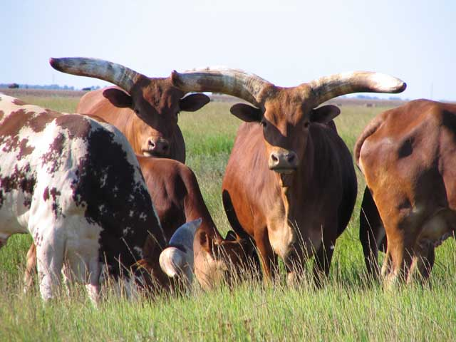
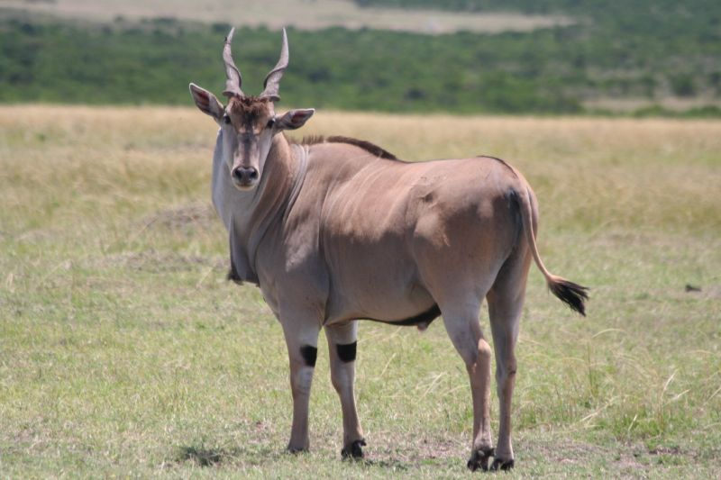
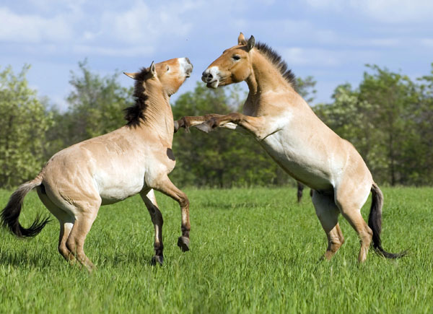
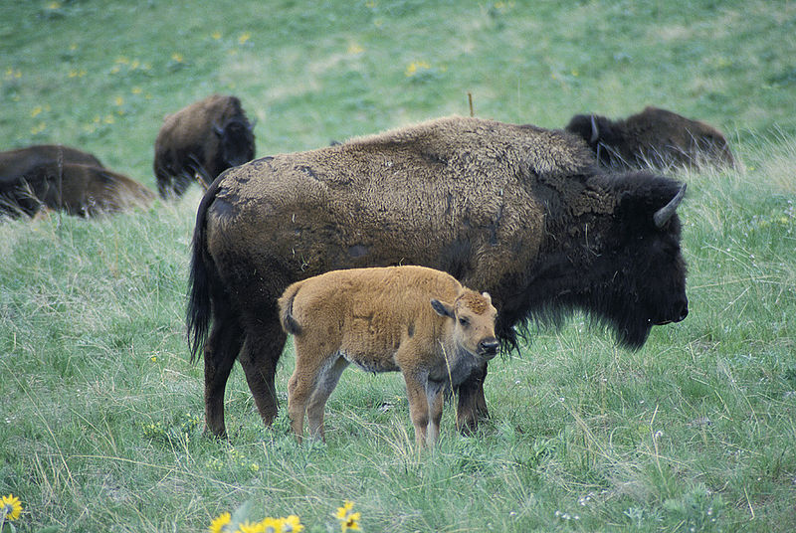

Slide 10
Головні напрями роботи
поліпшення існуючих і створення нових порід сільськогосподарських тварин;
розробка питань годівлі сільськогосподарських тварин, технології продуктів тваринництва, економіки й організації тваринництва в степовій зоні України;
акліматизації й гібридизації диких копитних і птахів;
акліматизації й інтродукції деревних та чагарникових рослин, вивчення заповідного степу та ін.
В інституті виведено асканійську породу овець, українську степову білу і українську степову рябу породи свиней, новий асканійський молочно-м'ясний тип червоної степової породи великої рогатої худоби і породну групу багатоплідних каракульських овець.

